Slide 1
Постановка звуков [Л], [Л’]
Ясли-сад
«Кораблик»
25.01.2022г. Подготовила: учитель-логопед Айтпаева Д.М.

Slide 2
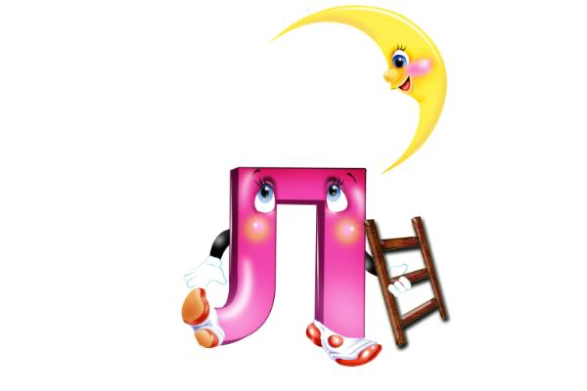
Звук [Л]
Артикуляция звука [Л]
✏️Постановка звука [Л] начинается с артикуляции, т.е. должно быть выработано правильное положение органов артикуляционного аппарата.
Артикуляция произношения:
✔️При произношении звука [Л] губы принимают положение следующего гласного звука;
✔️Зубы не соприкасаются. Расстояние между нижними и верхними резцами – 2-4 мм.;
✔️Кончик языка поднят и прижат к основанию верхних зубов (также он может упираться в десны над ними);
✔️Между коренными зубами и боковыми краями языка остается щель для прохода струи воздуха.
✔️Корневая часть языка приподнята и оттягивается назад. Посередине образуется ложкообразная вдавленность;
✔️Голосовые связки сомкнуты, дрожат.

Slide 3
Артикуляционная гимнастика
Артикуляционная гимнастика для постановки [Л]
✏️Постановка звука [л] проходит поэтапно. Используются следующие упражнения: (повтор каждого упражнения 5-7 раз)
✔️«Гамак». Кончик языка упирается в передние резцы верхнего ряда зубов. Язык нужно прогнуть таким образом, чтобы по форме он напоминал гамак. Считаем до 5 секунд и расслабляем его;
✔️«Вкуснятина». Язык широкий, нужно облизывать им верхнюю губу вверх-вниз. Важно, чтобы нижняя челюсть и губа оставались неподвижными;
✔️«Индюк». Язык нужно сделать широким, нужно повторять те же движения, что и в упражнении «Вкуснятина», но быстрее. При этом нужно говорить «бл-бл-бл-бл»;
✔️«Качели». Нужно широко улыбнуться, открыв при этом рот. Кончик языка по очереди упирается то в верхние, то в нижние зубы.

Slide 4
Постановка звука [Л]
Постановка звука Л
✏️Постановка от межзубного звука. Этот способ наиболее удобен и универсален и подходит даже для тех детей, у которых выраженные проблемы с подъемом языка вверх. Ребёнок тянет гласный звук «ы-ы-ы» или «а-а-а» и просовывает кончик языка между зубами и чуть прикусывает его. При этом должен получиться звук [л]. Автоматизируем такой звук в обратных слогах (типа АЛ, ОЛ…). Когда звук будет получаться хорошо в простых словах (мал, бал, осёл), можно попробовать перевести артикуляцию за зубы, а можно не переводить, если язык высовывается не сильно. Обычно по мере автоматизации, дети сами переводят артикуляцию за зубы;
✏️Ребенок тянет гласный «а-а-а». Предлагается одновременно с этим кончиком языка стучать о внутреннюю поверхность верхних резцов. Автоматизация начинается с обратных слогов (именно со слога ал).

Slide 5
Тяни звук [Л] вместе с самолётиком ✔️

Slide 6
Пальчиком обведи пунктирную линию и произнеси звук [Л]

Slide 7
Назови слог на облачке✔️

Slide 8
Повтори слоги ✔️

Slide 9
Игра «Лабиринт» назови предмет правильно ✔️

Slide 10
Найди слово со звуком [Л]✔️

Slide 11
Повтори чистоговорки ✔️

Slide 12
Звук [Л’]
Артикуляция мягкого звука Ль
губы в полуулыбке;
зубы сближены;
кончик языка поднимается и образует смычку с альвеолами; средняя и передняя часть спинки языка поднимается по направлению к твердому небу и некоторым продвижением вперед всей массы языка.
воздушная струя идет по бокам языка, между языком и щекой, отчего звук л и называется боковым;
мягкое небо поднято, прижато к задней стенке глотки, закрывает проход в носовую полость, воздушная струя идет через рот;
голосовые складки напряжены, сближены и колеблются, в результате чего образуется голос.

Slide 13
Произноси звук [Л’] как колокольчик✔️

Slide 14
Пальчиком обведи пунктирную линию и произнеси звук [Л’]

Slide 15
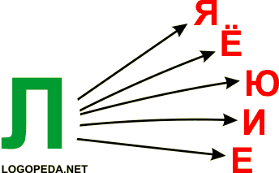
Соедини звук [Л’] с гласной

Slide 16
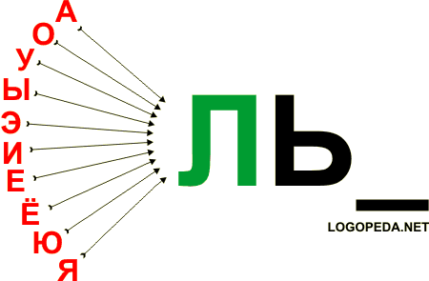
Соедини гласную со звуком [Л’]

Slide 17
Назови слоги ✔️

Slide 18
Игра «Лабиринт» назови картинки в которых слышится только звук [Л’]✔️

Slide 19
Автоматизация звукопроизношения✔️

Slide 20
Спасибо за внимание! Желаю удачи!☀️

